Slide 1
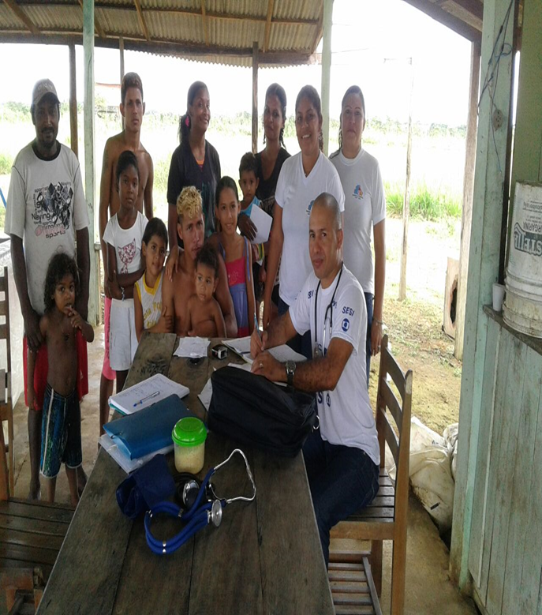
Saúde da Criança

Slide 2

Melhorar Atenção à Saúde das Crianças de 0 – 72 meses de idade na UBS Carmo de Maruanum, Macapá/AP
Especializando: Aime Noa Barrios
Orientadora: Daniela Patricia Evangelista dos Santos

Slide 3
Introdução
Já no século XVIII, se praticava a pediatria preventiva ou puericultura.
Foi a 1ª ação programática que se implantou na APS.
O mundo exige pessoas socialmente sadias, por isso é muito importante o acompanhamento adequado das crianças.
os países do primeiro mundo mostram taxas de mortalidade infantil até inferiores a cinco por mil nascidos vivos

Slide 4
Introdução
A taxa de mortalidade infantil caiu muito nas últimas décadas no Brasil, de 47,1 por mil nascidos vivos em 1990, para 15,6 em 2010.
Agora para o ano 2015 a meta é baixar até dez óbitos por mil nascidos vivos.
Este desafio nos motivou a escolher a Saúde da Criança como tema da intervenção.

Slide 5
Introdução
Amapá está situado ao nordeste da Região Norte do Brasil, tem 751 mil habitantes.
Macapá é o município capital e a maior cidade do estado, tem 437 255 habitantes.
Macapá tem 6 hospitais estaduais públicos, 5 NASF, e 27 UBS, quase todas ESF.

Slide 6
Introdução
Nossa UBS é ESF chama-se "Carmo de Maruanum“, é rural, está a 80 km de Macapá.
tem 1501 habitantes, distribuídos em 18 comunidades, as quais, tem cada uma, entre 40 e 200 habitantes .

Slide 7
Objetivo geral
Melhorar a Atenção à Saúde das Crianças de zero a 72 meses de idade, na UBS Carmo Maruanum, Macapá/Amapá.

Slide 8
Objetivos Específicos
1- Ampliar a cobertura d o programa de saúde da criança.
2-Melhorar a qualidade do atendimento à criança.
3-Aumentar a adesão ao programa de saúde da criança.
4-Melhorar o registro das informações.
5-Mapear as crianças de risco pertencentes à área de abrangência.
6-Promover a saúde das crianças.

Slide 9
Metodologia
Intervenção
Duração: 12 semanas, de 1º abril a 30 de junho do 2015
Universo de estudo: 152 crianças, entre zero e setenta e dois meses.
Lugar aonde se realizou o estudo: UBS ESF, Carmo de Maruanum, Macapá/AP

Slide 10
Resultados
Indicador: Cobertura
Na intervenção buscamos acompanhar as 152 crianças residentes na área de abrangência da UBS, ou seja, 100%.
Mês 1: 68
Mês 2: 131
Mês 3: 152

Slide 11
Resultados
Indicador: Consulta na primeira semana de vida
Mês 1: 22
Mês 2: 47
Mês 3: 55

Slide 12
Resultados
Indicador: Vacinas
Mês 1: 59
Mês 2: 121
Mês 3: 142

Slide 13
Resultados
Indicador : Crianças de 6 a 24 meses com suplemento de ferro
Mês 1: 25 de 28
Mês 2: 46 de 47
Mês 3: 51 de 52

Slide 14
Resultados
Indicador : Triagem auditiva neonatal
Mês 1: 50
Mês 2: 89
Mês 3: 101

Slide 15
Resultados
Indicador: Triagem do Pezinho
Mês 1: 52
Mês 2: 91
Mês 3: 105

Slide 16
Resultados
Indicador:
Busca ativa das crianças faltosas
Mês 1: 20 de 23
Mês 2: 61 de 64
Mês 3: 74 de 77

Slide 17
Resultados
Indicador: Consultas odontológicas programadas
Mês 1: 0
Mês 2: 0
Mês 3: 2

Slide 18
Resultados
Indicador:
Crianças colocadas para mamar durante a primeira consulta
Mês 1: 32
Mês 2: 58
Mês 3: 65

Slide 19
Resultados
Para o restante dos indicadores foi atingido 100% em todos os meses:
crianças com monitoramento de crescimento
crianças com déficit de peso
crianças com excesso de peso
crianças com monitoramento de desenvolvimento
crianças de 6 a 72 meses com avaliação da necessidade de atendimento odontológico
crianças com registro atualizado
crianças com avaliação de risco
crianças cujas mães receberam orientações sobre prevenção de acidentes na infância
crianças cujas mães receberam orientações sobre higiene bucal de acordo com a faixa etária

Slide 20
Conclusões
Aumentamos a cobertura de atenção as crianças de nossa área de abrangência.
Melhoramos a qualidade da atenção das crianças mesmo que alguns indicadores não chegaram as metas planejadas.

Slide 21
Conclusões
Logramos aumentar a adesão às consultas das crianças e mapear os risco das acompanhadas
Promovemos a saúde da crianças, na equipe da ESF, nos pais, nas famílias e na comunidade.

Slide 22
Recomendações
Informar em relatório aos gestores os problemas: com o transporte, cadeia de frio das vacinas, ausência de equipe de saúde bucal.
Debater com as comunidades os resultados da intervenção.
Implementar a ação programática à rotina da UBS.

Slide 23
MUITO OBRIGADO
MUITO OBRIGADO

